Slide 1


Caracterización a nivel de laboratorio de una bacteria roja no sulfurosa asociada a un consorcio de un efluente lácteo, incluyendo su crecimiento y contenido de bacterioclorofila a y carotenoides totales
Elaborado por:
Cindy Esthefanía Maldonado Cárdenas
Directora
B. Sc. Karina Ponce

Slide 2
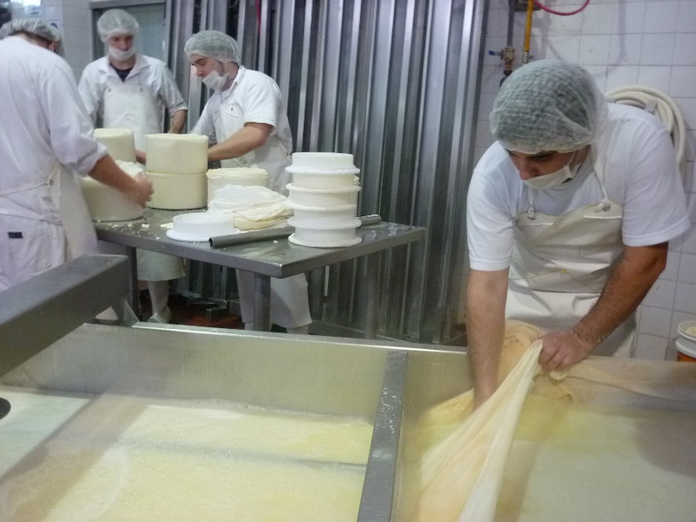
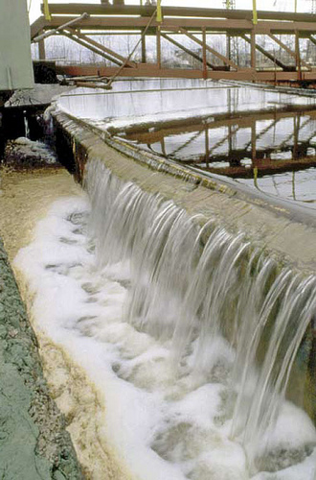
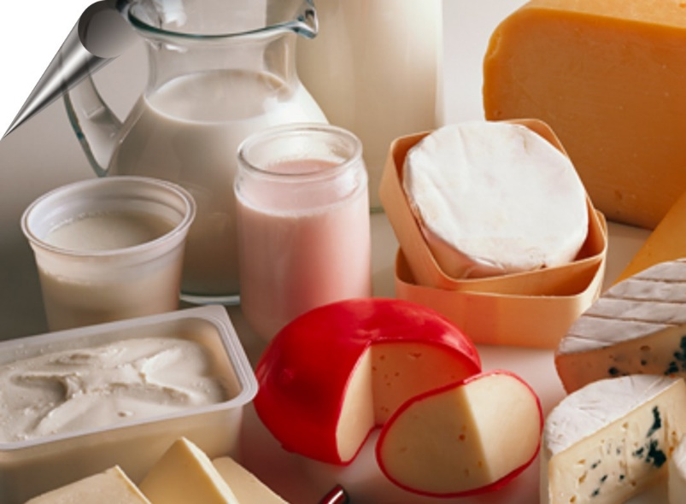
Introducción
INDUSTRIA LÁCTEA
Efluente lácteo
Compuestos de la leche
Agua de limpieza y del proceso industrial
Microorganismos (aplicaciones)
http://www.escueladelecheria.com.ar
http://www.portalechero.com
http://www.probisearch.com/

Slide 3
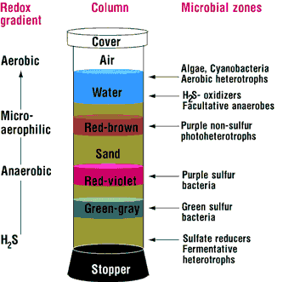
Microorganismos fotosintéticos
http://rtocare.tistory.com/entry/microorganism

Slide 4
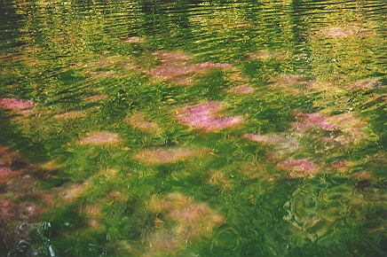
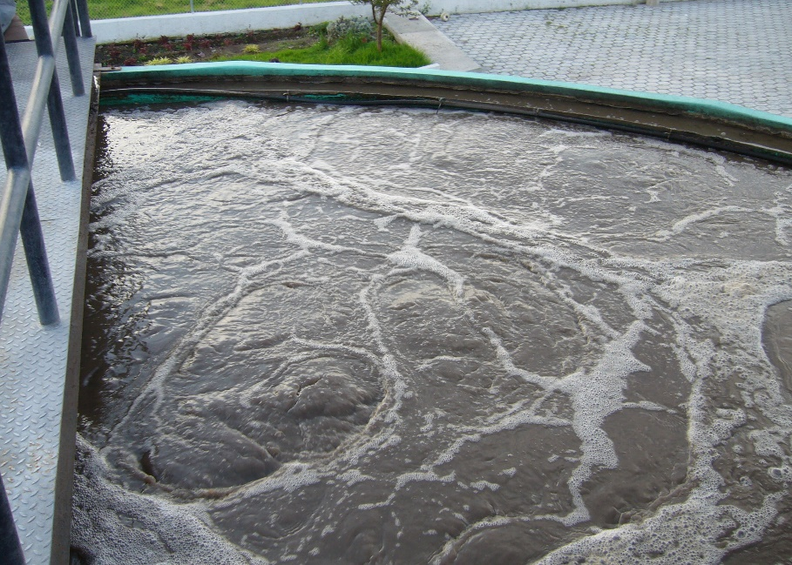
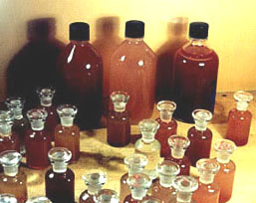
Bacterias púrpuras no sulfurosas
Variedad y distribución en el medio ambiente
Incorporan materia orgánica
Luz, oscuridad, microaerófila, anaerobiosis
Fotosíntesis anoxigénica
Metabolismo versátil
Pigmentos fotosintéticos
Ríos
Lodos activados
http://d.umn.edu
Autor, 2015
http://www.splammo.net
Notes:
A diferencia de las cianobacterias y plantas no generan oxigeno
Distribucion: campos de arroz, lagos, ríos, océanos y lodos activados
Colores: purpura, rojo, café rojo

Slide 5
Objetivos
Caracterizar a nivel de laboratorio una bacteria roja no sulfurosa asociada a un consorcio de un efluente lácteo, incluyendo su crecimiento y contenido de bacterioclorofila a y carotenoides totales.
Aislar con técnicas microbiológicas bacterias presentes en el efluente lácteo
Identificar mediante técnicas microbiológicas y secuenciación las bacterias aisladas del efluente
Determinar el efecto de concentración de nutrientes, pH, intensidad luminosa y condición aerobia, microaerófila y anaeróbica sobre el crecimiento, carotenoides totales y bacterioclorofila a de la BRNS aislada de un efluente lácteo
Separar los carotenoides totales de la bacterioclorofila a mediante TLC
OBJETIVOS ESPECÍFICOS
OBJETIVO GENERAL

Slide 6

Metodología

Slide 7
Metodología
1. Obtención de efluente lácteo
2. Aislamiento
Medio sólido de Mondragón et al., 1984
Agar nutritivo
2. Identificación
3. Ensayos de factores ambientales
Pruebas bioquímicas
E. de concentración de nutrientes
Secuenciación del gen 16S rRNA
E. de pH
E. de intensidad luminosa
E. de condición anaerobia, microaerófila y aerobia
4. Cromatografía de capa líquida (TLC) y barrido espectral

Slide 8
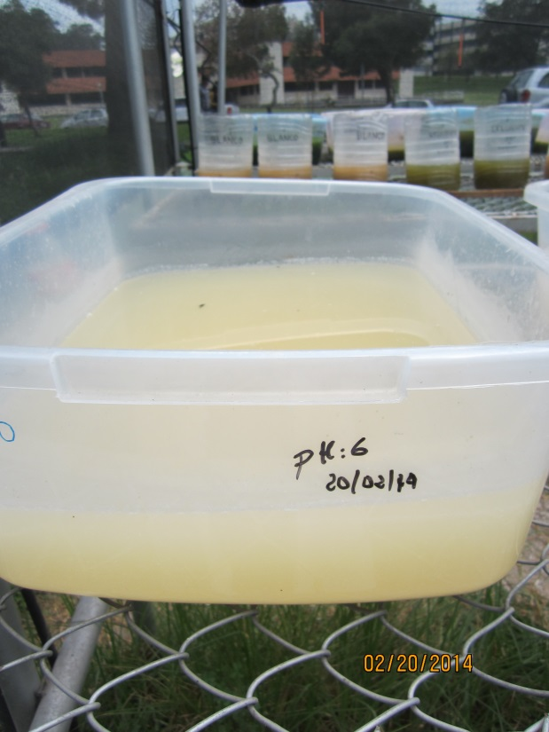
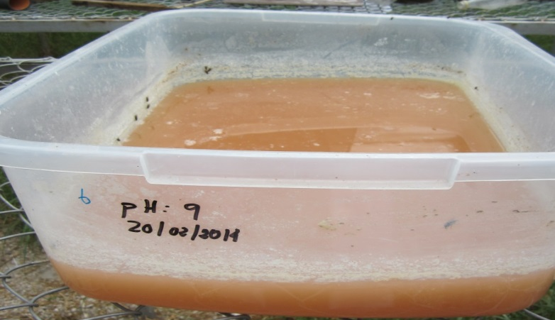
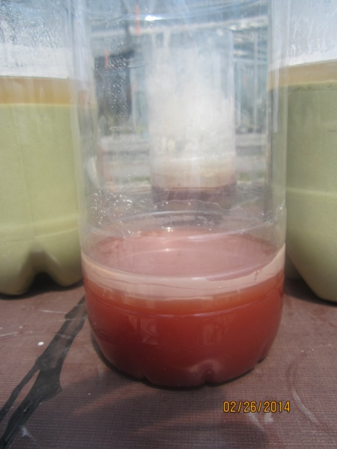
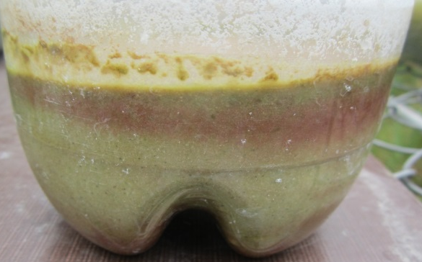
1.Obtención del efluente lácteo
Autor, 2014
Autor, 2014
Autor, 2014
Autor, 2014
Notes:
asociadas a un consorcio microalga-bacteria utilizado en un estudio de tratamiento de un efluente lácteo

Slide 9

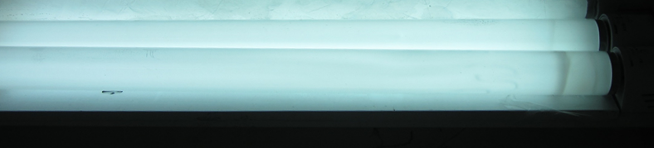
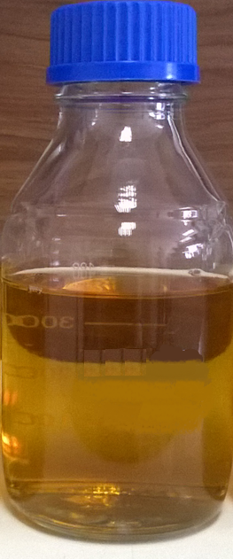
2.Aislamiento
Medio para BRNS
3 semanas
Agar nutritivo
2 tipos de colonias
3 semanas
Caldo nutritivo
Notes:
Mondragón: 300 mg de (NH₄)₂Cl, 1 g de KH₂PO_{4.}3H₂O, 50 mg CaCl₂2H₂O, 100 mg de MgCl₂6H₂O, 200 mg de NaCl, 10mL de solución de elementos trazas, 20 µg de vitamina B₁₂, 300 mg de extracto de levadura, 1g de acetato de sodio y 15g de agar,

Slide 10
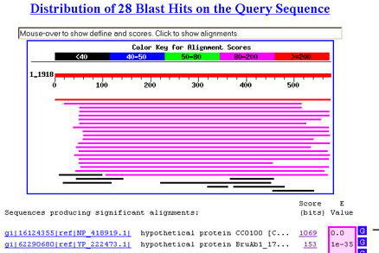
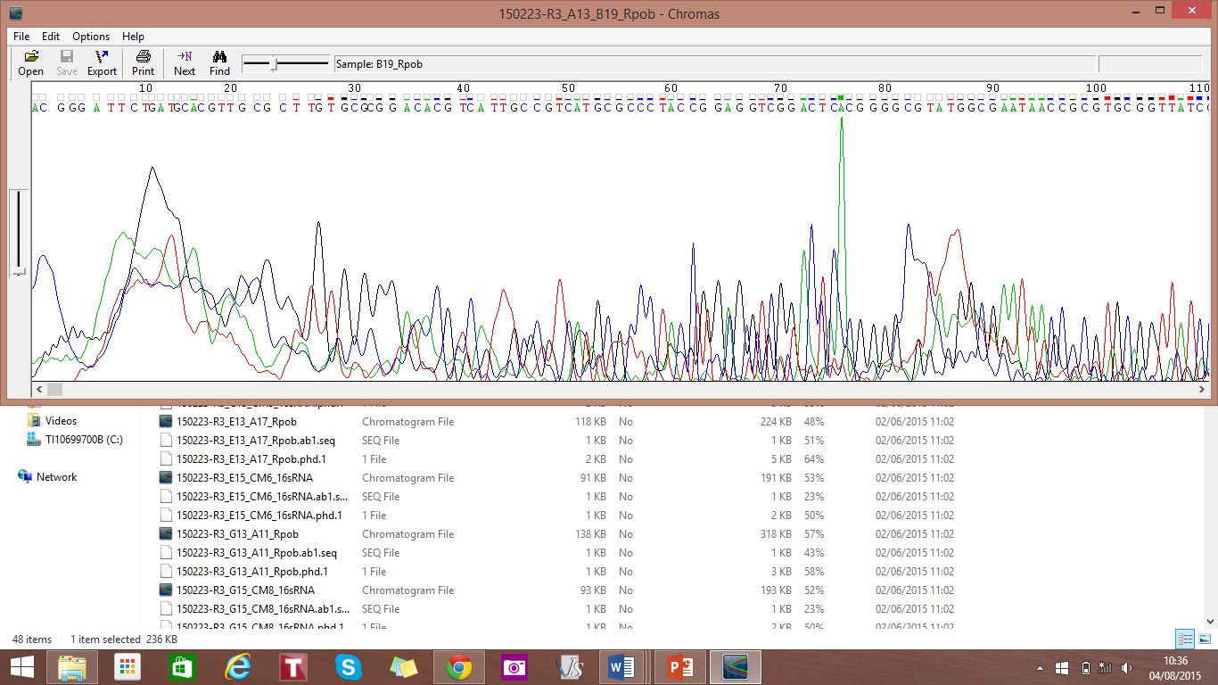
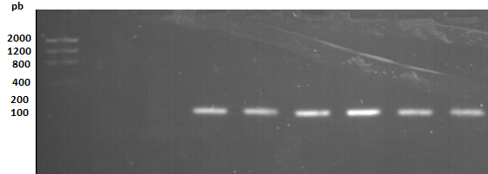
3. Identificación: Secuenciación del gen 16S rRNA
EXTRACCIÓN
Lisis celular
Precipitación
Purificación
Almacenamiento
CUANTIFICACIÓN
Quibt Fluorometer 2.0
AMPLIFICACIÓN
Solución Master mix
-Termociclador
Electroforesis
BLAST
Chromas- Electroferograma

Slide 11
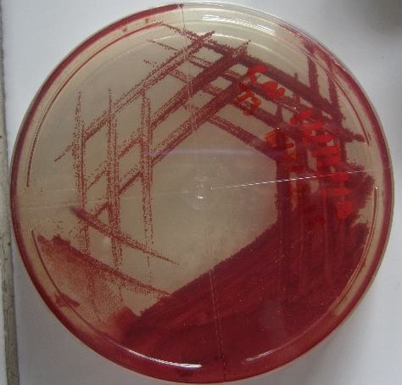
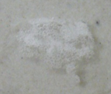
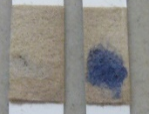
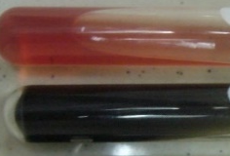
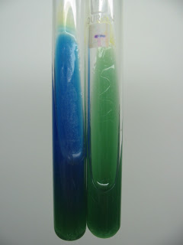
3. Identificación: Pruebas bioquímicas
PRUEBAS BIOQUÍMICAS
Tinción Gram
Tinción con verde Malaquita
Motilidad
Catalasa
Oxidasa
TSI
Citrato de Simmons
Reacción inmediata
Reacción en 24H
5 días de cultivo
Notes:
asociadas a un consorcio microalga-bacteria utilizado en un estudio de tratamiento de un efluente lácteo

Slide 12
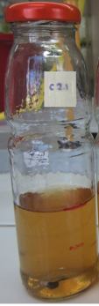
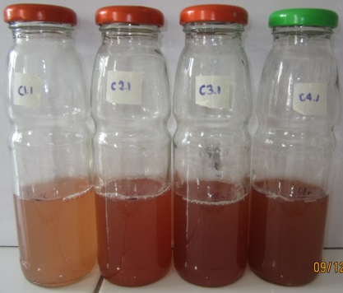
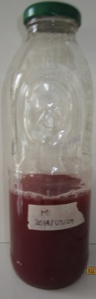
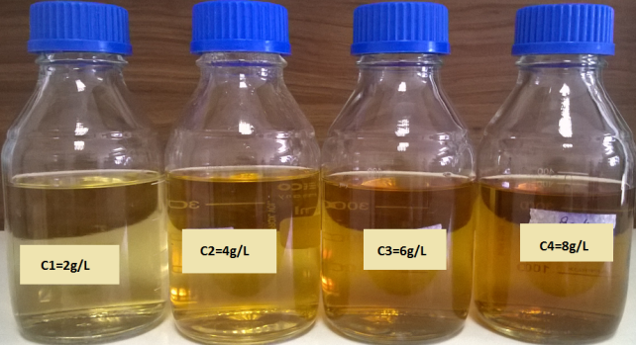

4. Ensayos factores ambientales: Concentración C.N.
2
4
6
8
2 g/L
4 g/L
6 g/L
8 g/L
Cultivo con BFNS
Caldo nutritivo (C.N.) a diferentes concentraciones
C.N. inoculado, medición a 680nm
Crecimiento bacteriano
Medición de pigmentos al llegar a la fase estacionaria
Bacterioclorofila a
Carotenoides totales
Notes:
asociadas a un consorcio microalga-bacteria utilizado en un estudio de tratamiento de un efluente lácteo

Slide 13
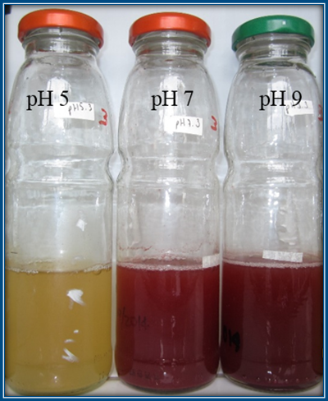
4. Ensayos factores ambientales: pH
2
4
6
Cultivo con BFNS
Caldo nutritivo (C.N.) alterado el pH
C.N. inoculado, medición a 680nm
Crecimiento bacteriano
Medición de pigmentos al llegar a la fase estacionaria
Bacterioclorofila a
Carotenoides totales
Notes:
asociadas a un consorcio microalga-bacteria utilizado en un estudio de tratamiento de un efluente lácteo

Slide 14
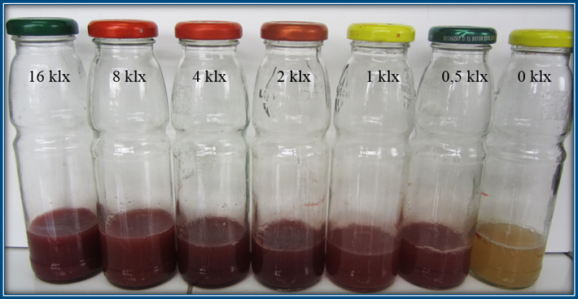
4. Ensayos factores ambientales: Iluminancia
Cultivo con BFNS
Caldo nutritivo (C.N.) alterado el pH
C.N. inoculado, medición a 680nm
Crecimiento bacteriano
Medición de pigmentos al llegar a la fase estacionaria
Bacterioclorofila a
Carotenoides totales
Notes:
asociadas a un consorcio microalga-bacteria utilizado en un estudio de tratamiento de un efluente lácteo

Slide 15
4. Ensayos factores ambientales: “Presencia de aire”
C. Anaerobia
C. Microaerófila
C. Aerobia
Cultivo con BFNS
Caldo nutritivo (C.N.) alterado el pH e iluminación
C.N. inoculado, medición a 680nm
Crecimiento bacteriano
Medición de pigmentos al llegar a la fase estacionaria
Bacterioclorofila a
Carotenoides totales
Notes:
asociadas a un consorcio microalga-bacteria utilizado en un estudio de tratamiento de un efluente lácteo

Slide 16
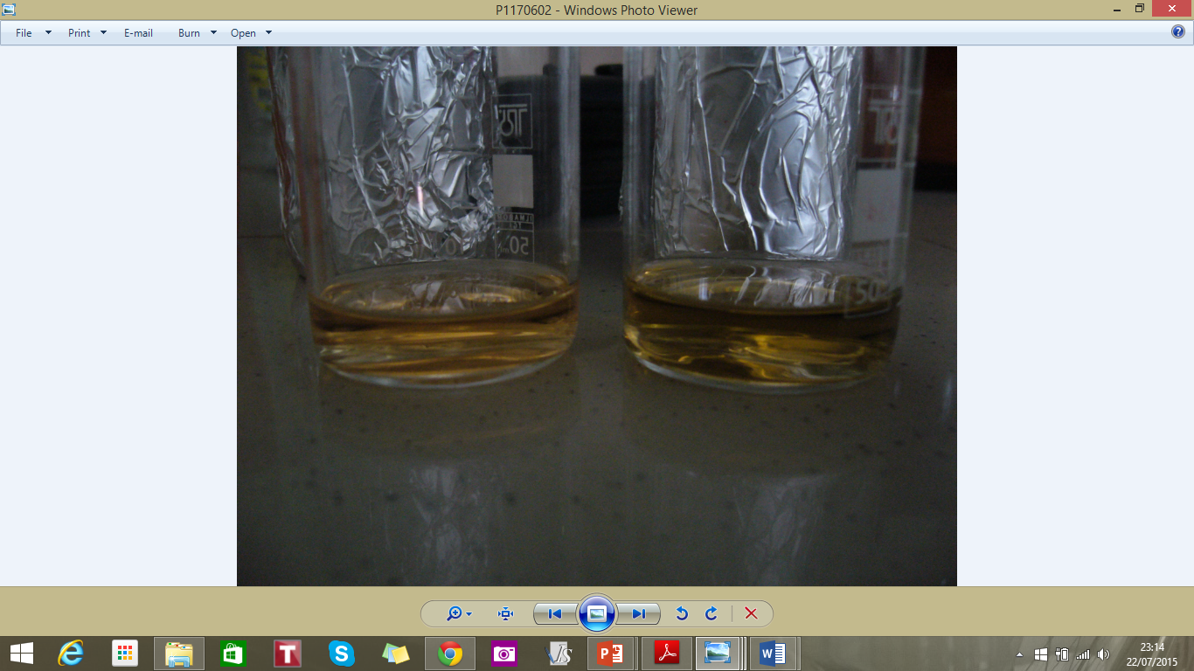
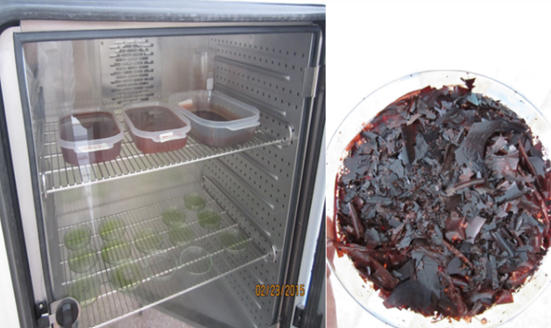
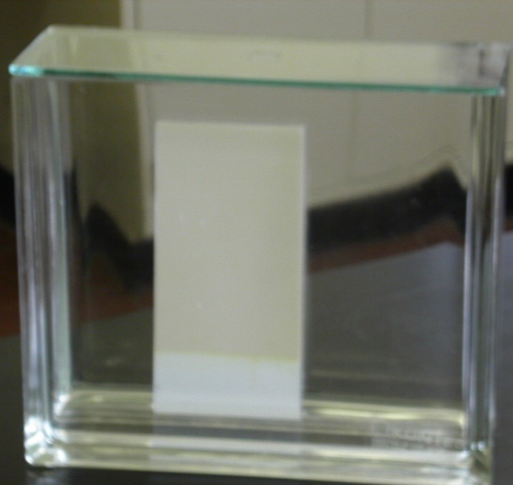
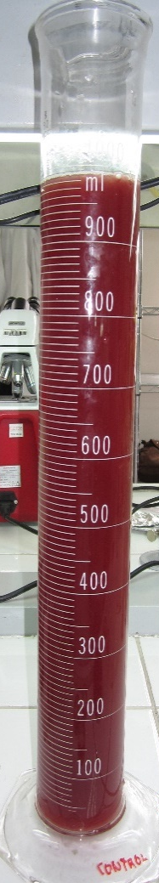
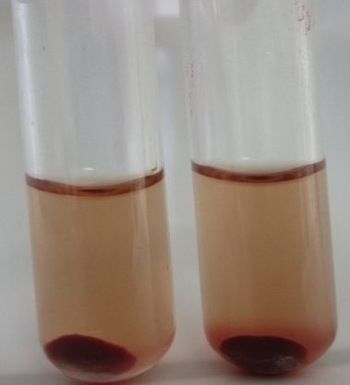
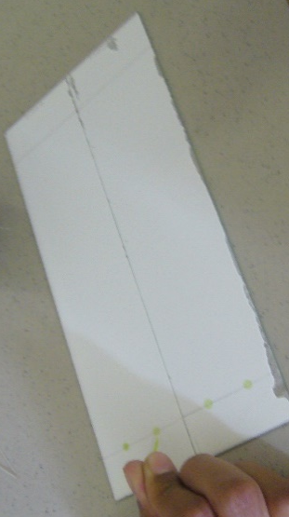
5. Cromatografía de capa fina (TLC)/ barrido espectral
Biomasa seca
Extracto de pigmentos
Cámara de cromatografía
Biomasa fresca
BARRIDO ESPECTRAL
Notes:
asociadas a un consorcio microalga-bacteria utilizado en un estudio de tratamiento de un efluente lácteo

Slide 17

Resultados

Slide 18
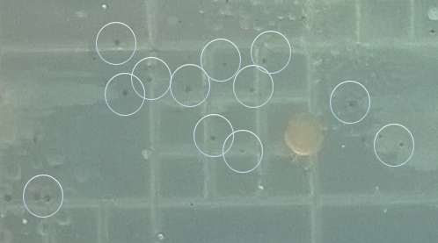
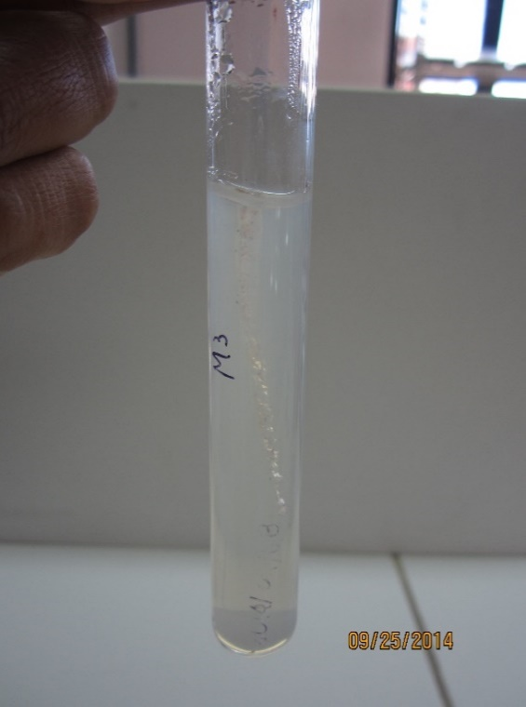
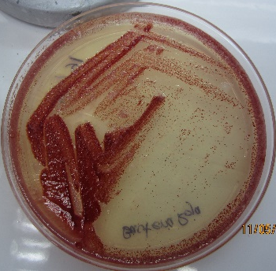
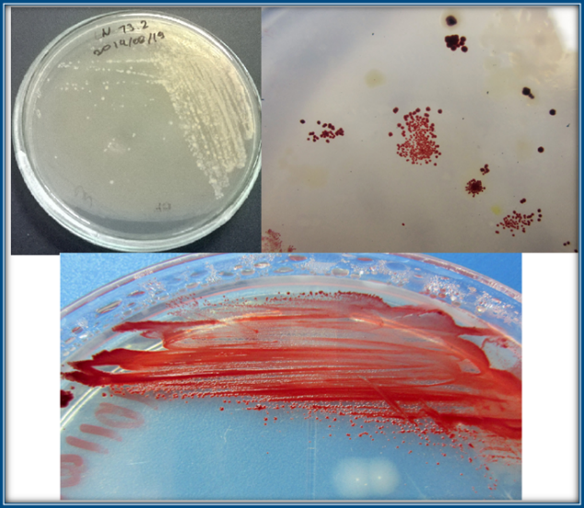
Aislamiento e identificación
Medio BRNS
Identificación
PRUEBAS BIOQUÍMICAS
PRUEBA | RESULTADO
Tinción Gram | Bacilos Gram (-)
Tinción con verde malaquita | No presentan esporas
Motilidad | +
Catalasa | +
Oxidasa | +
TSI | A/A H₂S
Citrato | -
Autor, 2015
Agar nutritivo
Base de datos
Especie | % Identificación | % Query cover | pares de base (pb)
Pseudomona citronellolis | 98 | 84 | 300
Pseudomona citronellolis | 95 | 85 | 250
Lactobacillus rhamnosus | 97 | 82 | 423
Pseudomona citronellolis | 95 | 85 | 250

Slide 19
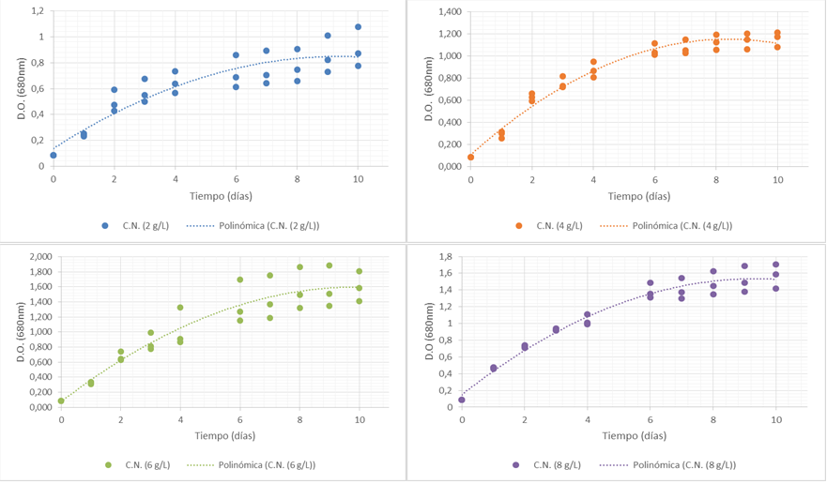
Crecimiento bacteriano en el ensayo de concentración de C.N.
R² >= 0,87

Slide 20
Pigmentos - Ensayo de concentración de C.N.
Bacterioclorofila a
1,40
3,74
Carotenoides totales
2,03
1,96
8vo día
10mo día
8vo día
10mo día

Slide 21
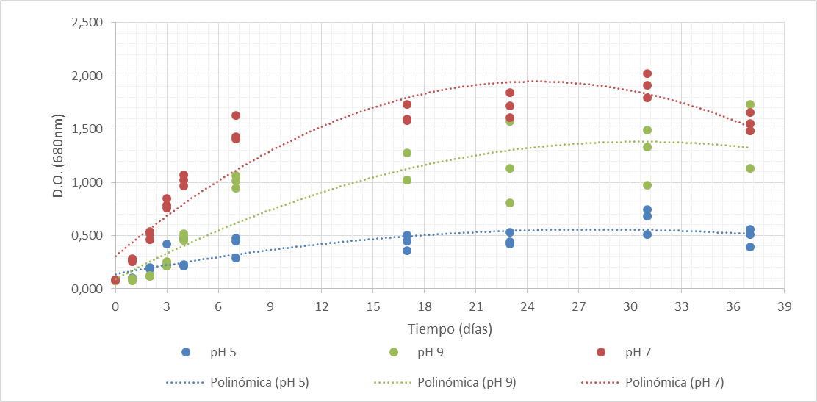
Crecimiento bacteriano en el ensayo en función del pH.
R² >= 0,74
1,91
1,56
37 días
31 días

Slide 22
Pigmentos - Ensayo en función del pH
Bacterioclorofila a
4,26
5,17
4,15
Carotenoides totales
0,74
1,12
0,98
0,44
23 días
37 días
23 días
37 días

Slide 23
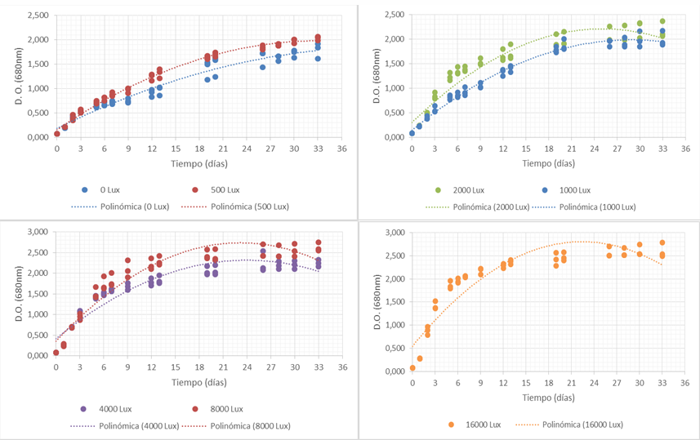
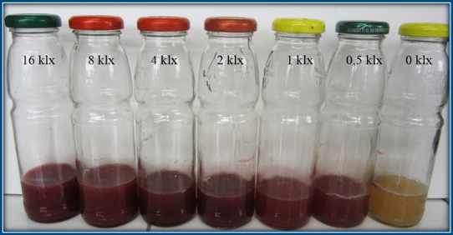
Crecimiento bacteriano en el ensayo de iluminancia
2,55
2,61
30 días
2,63
2,60
33 días
R² >= 0,86

Slide 24
Pigmentos - Ensayo de iluminancia
Bacterioclorofila a
6,83
6,47
Carotenoides totales
1,96
2,72
26 días
33 días
26 días
33 días

Slide 25
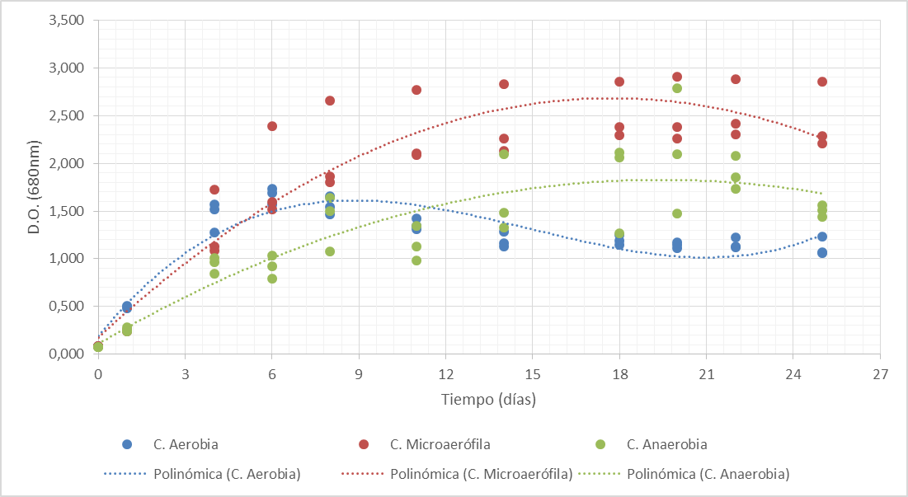
Crecimiento bacteriano en el ensayo de “Presencia de aire”
2,54
R²>= 0,80
22 días
2,45
25 días

Slide 26
Pigmentos – Ensayo “Presencia de aire”
Bacterioclorofila a
1,51
1,24
2,44
Carotenoides totales
2,32
2,46
22 días
25 días
22 días
25 días

Slide 27
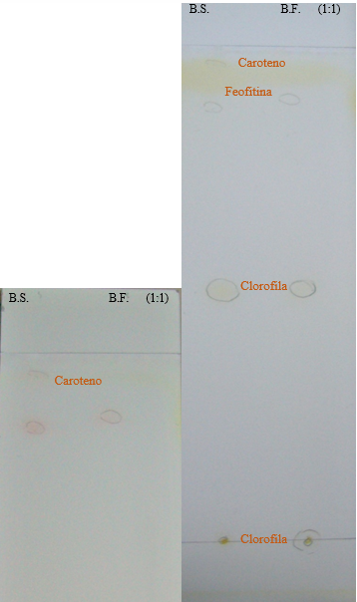
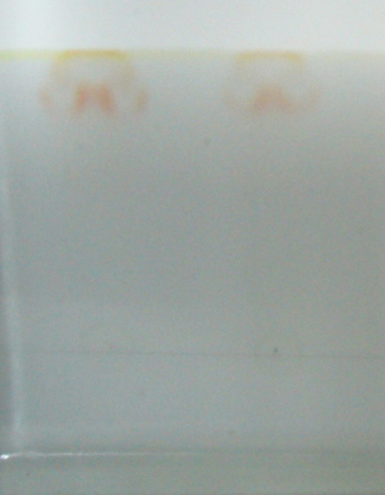
Cromatografía de capa fina (TLC)
Cromatografía revelada
Fase móvil éter de petróleo:acetona: cloroformo (3:1:1)
Solvente para la extracción: Éter de petróleo: acetona (1:1)
Biomasa seca (R_{f}) | Molécula | Biomasa fresca (R_{f}) | Molécula
0,97 | Caroteno (naranja) | 0,89 | Feofitina
0,87 | Feofitina | 0,50 | Clorofila
0,49 | Clorofila
Solvente para la extracción: Acetona: metanol (7:2)
Biomasa seca (R_{f}) | Molécula | Biomasa fresca (R_{f}) | Molécula
0,87 | Feofitina | 0,86 | Feofitina
0,47 | Clorofila | 0,55 | Clorofila
Durante la corrida de la TLC

Slide 28
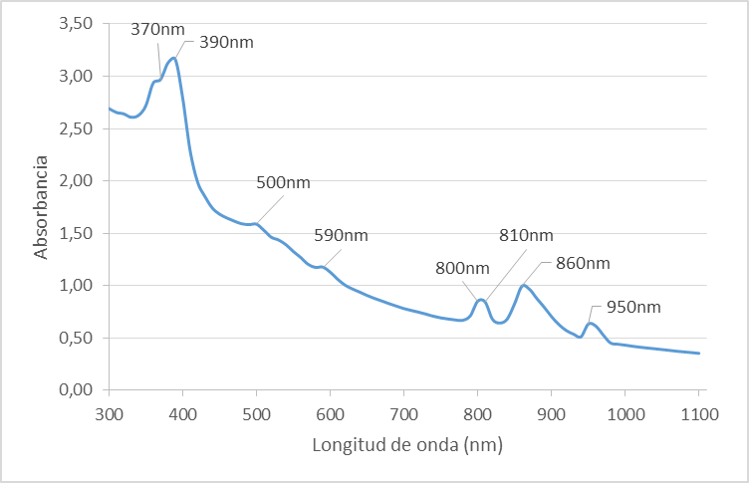
Barrido espectral
Picos de absorción | 370 nm | 390 nm | 500 nm | 590 nm | 800 nm | 810 nm | 860 nm | 950 nm
1 | 3,036 | 3,161 | 1,784 | 1,347 | 1,035 | 1,030 | 1,245 | 1,004
2 | 3,038 | 3,163 | 1,524 | 1,117 | 0,782 | 0,775 | 0,895 | 0,463
3 | 2,833 | 3,162 | 1,455 | 1,069 | 0,740 | 0,730 | 0,846 | 0,436

Slide 29
Conclusiones
Aislamiento de dos colonias
Según las características que presentó se presume que la BRNS es Rhodobacter sp.; bacilo Gram (-), móvil, productor de H₂S, fermentadora de azúcares, oxidasa y catalasa positivo
pH: 7
Luz: 4 klx -> mayor intensidad causa daños
Concentración de C.N.: 6 g/L
Condición microaerófila a anaerobia
Análisis de pigmentos
Caroteno
Mediante TLC y barrido espectral se comprobó la presencia de BChl a y posiblemente b
Feofitina
Crecimiento y producción de pigmentos
Espirilloxantina

Slide 30
Recomendaciones
Usar el medio propuesto por Mondragón et al., 1984 para este tipo de bacterias en condición anaerobia y así separar las dos bacterias
Realizar una HPLC para identificar con precisión los carotenoides de la BRNS.
Secuenciación de cultivo axénico para obtener mayor similitud con la base de datos
Aplicar las bacterias aisladas en este estudio a un efluente de industria alimenticia con el fin de evaluar otros valores de pH y salinidad.

Slide 31




